Slide 1
Jenis-jenis Graf Tertentu
Oleh: Mulyono & Isnaini Rosyida
Notes:
Assalamua’alaikum wr.wb
Sebelumnya terimakasih kepada Bapak Edy Soedjoko, Ibu Endang Retno Winarti, dan Bapak Mulyono yang telah hadir dalam ujian skripsi saya yang berjudul “Kemampuan pemecahan masalah matemati siswa pada pembelajaran berbasis masalah berpendekatan brain based learning menggunakan asesmen kinerja ditinjau dari kecerdasan emosional siswa.”

Slide 2

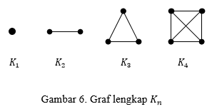

Graf Lengkap (graf komplit)
Graf lengkap ialah graf sederhana yang setiap titiknya mempunyai sisi ke semua titik lainnya. Graf lengkap dengan $n$ titik dilambangkan dengan $K_{n}$.

Slide 3
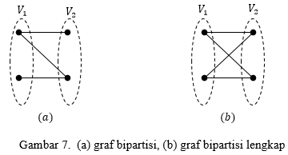

Graf Bipartisi
Graf bipartisi ialah Graf $G$ yang himpunan titiknya dapat dikelompokkan menjadi dua himpunan bagian $V_{1}$ dan $V_{2}$, sedemikian sehingga setiap sisi di dalam $G$ menghubungkan sebuah titik di $V_{1}$ ke sebuah titik di $V_{2}$, dan dinyatakan sebagai $G\left(V_{1}, V_{2}\right)$. Dengan kata lain, setiap pasang titik $V_{1}$ (demikian pula dengan titik-titik di $V_{2}$) tidak bertetangga. Apabila setiap titik di $V_{1}$ bertetangga dengan semua titik di $V_{2}$, maka $G\left(V_{1}, V_{2}\right)$ disebut sebagai graf bipartisi lengkap. Jika $V_{1}$ terdiri dari $m$ titik dan $V_{2}$ terdiri dari $n$ titik, maka graf bipartisi lengkap dilambangkan dengan $K_{m,n}$.

Slide 4
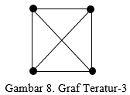

Graf Teratur (Graf Reguler)
Graf yang setiap titiknya mempunyai derajat yang sama disebut graf teratur/graf reguler. Apabila derajat setiap titik adalah $r$, maka graf tersebut disebut sebagai graf teratur/graf reguler derajat $r$ atau dapat ditulis graf
teratur-$r$ (graf regular-$r$). Jumlah sisi pada graf teratur/graf reguler adalah $\frac{nr}{2}$ .

Slide 5
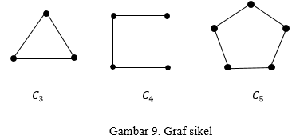
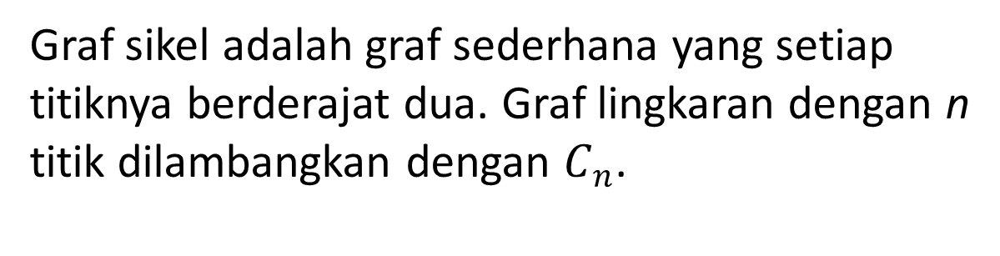
Graf sikel
Graf sikel adalah graf sederhana yang setiap titiknya berderajat dua. Graf lingkaran dengan n titik dilambangkan dengan $C_{n}$.

Slide 6
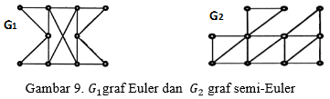
Graf Euler dan Graf semi-Euler
Sebuah sirkuit di graf G yang memuat semua sisi G disebut sirkuit Euler. Jika graf G memuat sirkuit Euler, maka graph G disebut graf Euler. Sebuah jejak-buka yang memuat semua sisi graf disebut jejak Euler. Graf G disebut graf semi-Euler jika G memuat jejak Euler.
Teorema 5
Misalkan G graf terhubung. Graf G Euler jika dan hanya jika setiap titik G berderajat genap.
Teorema 6
Misalkan G graf terhubung. Graf G semi-Euler jika dan hanya jika G memuat tepat dua titik berderajat ganjil.

Slide 7
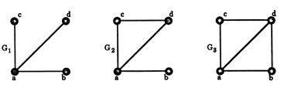
Graf Hamilton dan Semi-Hamilton
Misalkan G graf sebuah graf, sebuah sikel di yang memuat semua titik di G disebut sikel Hamilton. Jika G memuat sikel Hamilton, maka G disebut graf Hamilton. Sebuah lintasan di G yang memuat semua titik di G disebut lintasan Hamilton. Sebuah graf G disebut graf semi-Hamilton jika graf G bukan graf Hamilton dan graf tersebut memuat lintasan Hamilton.

Slide 8
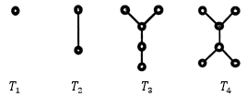
Pohon
Pohon (tree) adalah graf terhubung yang tidak memiliki sikel.
Sifat-sifat Pohon
Misalkan G = (V, E) adalah graf sederhana dan banyak titiknya n buah. Pernyataan-pernyataan di bawah ini adalah ekivalen.
G adalah pohon.
Setiap pasang titik di G terdapat tepat satu lintasan.
G terhubung dan memiliki n – 1 buah sisi.
G tidak mengandung sikel dan memiliki n – 1 buah sisi.
G terhubung dan semua sisinya adalah jembatan.

Slide 9
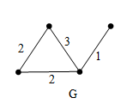
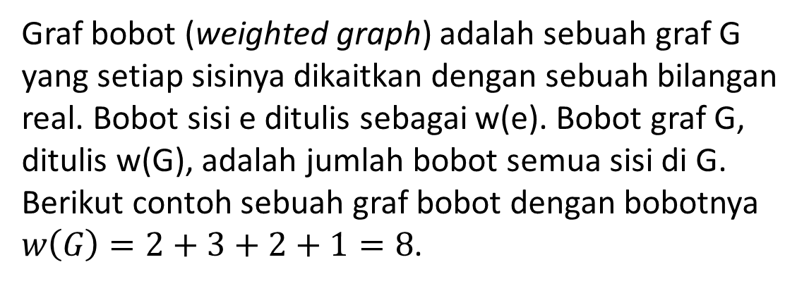
  Pohon
Graf bobot (weighted graph) adalah sebuah graf G yang setiap sisinya dikaitkan dengan sebuah bilangan real. Bobot sisi e ditulis sebagai w(e). Bobot graf G, ditulis w(G), adalah jumlah bobot semua sisi di G. Berikut contoh sebuah graf bobot dengan bobotnya $w\left(G\right)=2+3+2+1=8$.

Slide 10
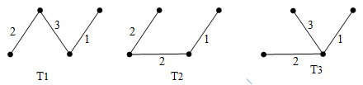

  Pohon
Dari sebuah graf terhubung dapat diperoleh sebuah subgraf yang memuat semua titik di G yang berupa pohon. Sebuah subgraf yang memuat semua titik di G yang berupa pohon disebut pohon rentang (spanning tree).
Masing-masing pohon rentang tersebut mempunyai bobot $w\left(T_{1}\right)=6$, $w\left(T_{2}\right)=5$, dan $w\left(T_{3}\right)=6$. Perhatikan bahwa pohon rentang $T_{2}$ memiliki bobot minimal di antara pohon rentang-pohon rentang yang diperoleh dari G. Pohon rentang yang memiliki bobot minimal tersebut disebut pohon rentang rentang minimal (minimum spanning tree).

Slide 11
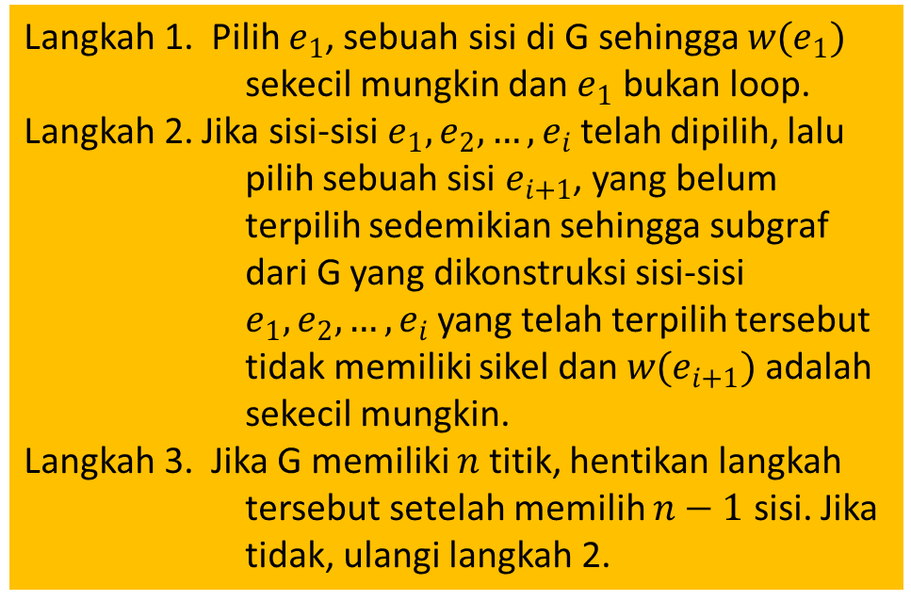
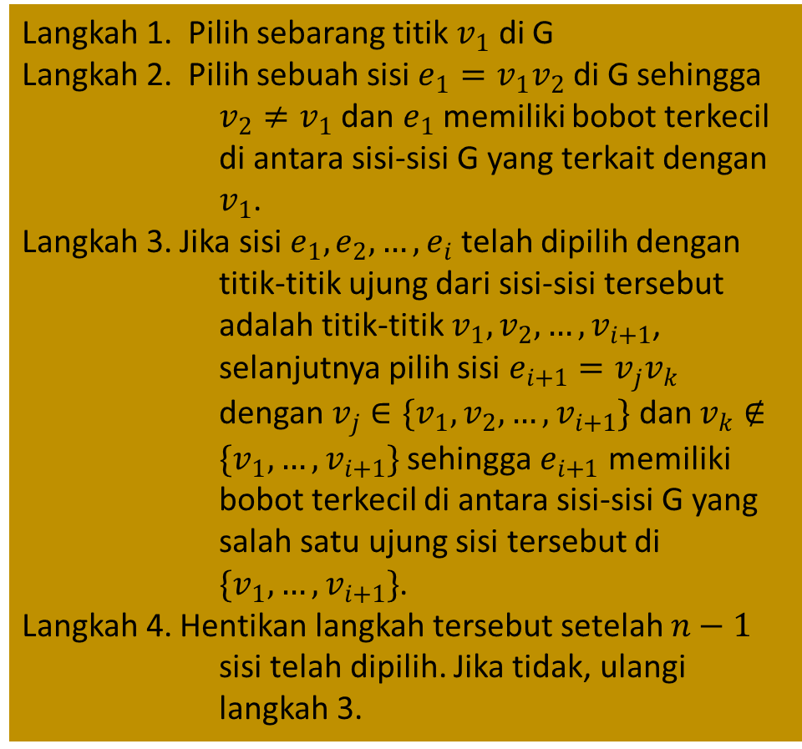
Algoritma untuk mencari sebuah pohon rentang minimal dari graf bobot G
Algoritma Prim
Langkah 1. Pilih sebarang titik $v_{1}$ di G
Langkah 2. Pilih sebuah sisi $e_{1}=v_{1}v_{2}$ di G sehingga $v_{2}≠v_{1}$ dan $e_{1}$ memiliki bobot terkecil di antara sisi-sisi G yang terkait dengan $v_{1}$.
Langkah 3. Jika sisi $e_{1}, e_{2},…,e_{i}$ telah dipilih dengan titik-titik ujung dari sisi-sisi tersebut adalah titik-titik $v_{1}, v_{2},…,v_{i+1}$, selanjutnya pilih sisi $e_{i+1}=v_{j}v_{k}$ dengan $v_{j}∈\{v_{1}, v_{2},…,v_{i+1}\}$ dan $v_{k}∉\{v_{1}, …,v_{i+1}\}$ sehingga $e_{i+1}$ memiliki bobot terkecil di antara sisi-sisi G yang salah satu ujung sisi tersebut di $\{v_{1}, …,v_{i+1}\}$.
Langkah 4. Hentikan langkah tersebut setelah $n−1$ sisi telah dipilih. Jika tidak, ulangi langkah 3.
Algoritma Kruskal
Langkah 1. Pilih $e_{1}$, sebuah sisi di G sehingga $w(e_{1})$ sekecil mungkin dan $e_{1}$ bukan loop.
Langkah 2. Jika sisi-sisi $e_{1}, e_{2},…,e_{i}$ telah dipilih, lalu pilih sebuah sisi $e_{i+1}$, yang belum terpilih sedemikian sehingga subgraf dari G yang dikonstruksi sisi-sisi $e_{1}, e_{2},…,e_{i}$ yang telah terpilih tersebut tidak memiliki sikel dan $w(e_{i+1})$ adalah sekecil mungkin.
Langkah 3. Jika G memiliki $n$ titik, hentikan langkah tersebut setelah memilih $n−1$ sisi. Jika tidak, ulangi langkah 2.

Slide 12
Lintasan Terpendek
Lintasan Terpendek
Bila sisi e dalam graph G dikaitkan/dipetakan dengan sebuah bilangan real W(e), maka W(e) disebut bobot (weight) dari e.
Graph bobot adalah sebuah graph yang setiap sisinya dikaitkan dengan bilangan real. Sedangkan bobot dari sebuah graph G, dilambangkan dengan W(G), adalah jumlah bobot semua sisi G.

Slide 13
Lintasan Terpendek

Slide 14
Lintasan Terpendek
Menentukan lintasan dari sebuah titik sumber ke titik tujuan dengan jumlah bobot minimum dari berbagai alternatif rute yang tersedia pada sebuah jaringan
Contoh:
lintasan terpendek:
1-3-5 atau 1-3-4-5 dengan bobot 90
2
15
4
100
50
20
10
1
60
3
5
30

Slide 15
Contoh Algoritma Djikstra
Tentukan lintasan terpendek dari a ke z

Slide 16
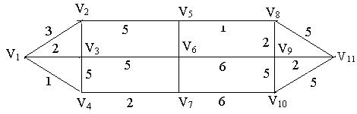
Lintasan Terpendek
Tentukan lintasan terpendek pada network berikut dengan Algoritma Djikstra

Slide 17
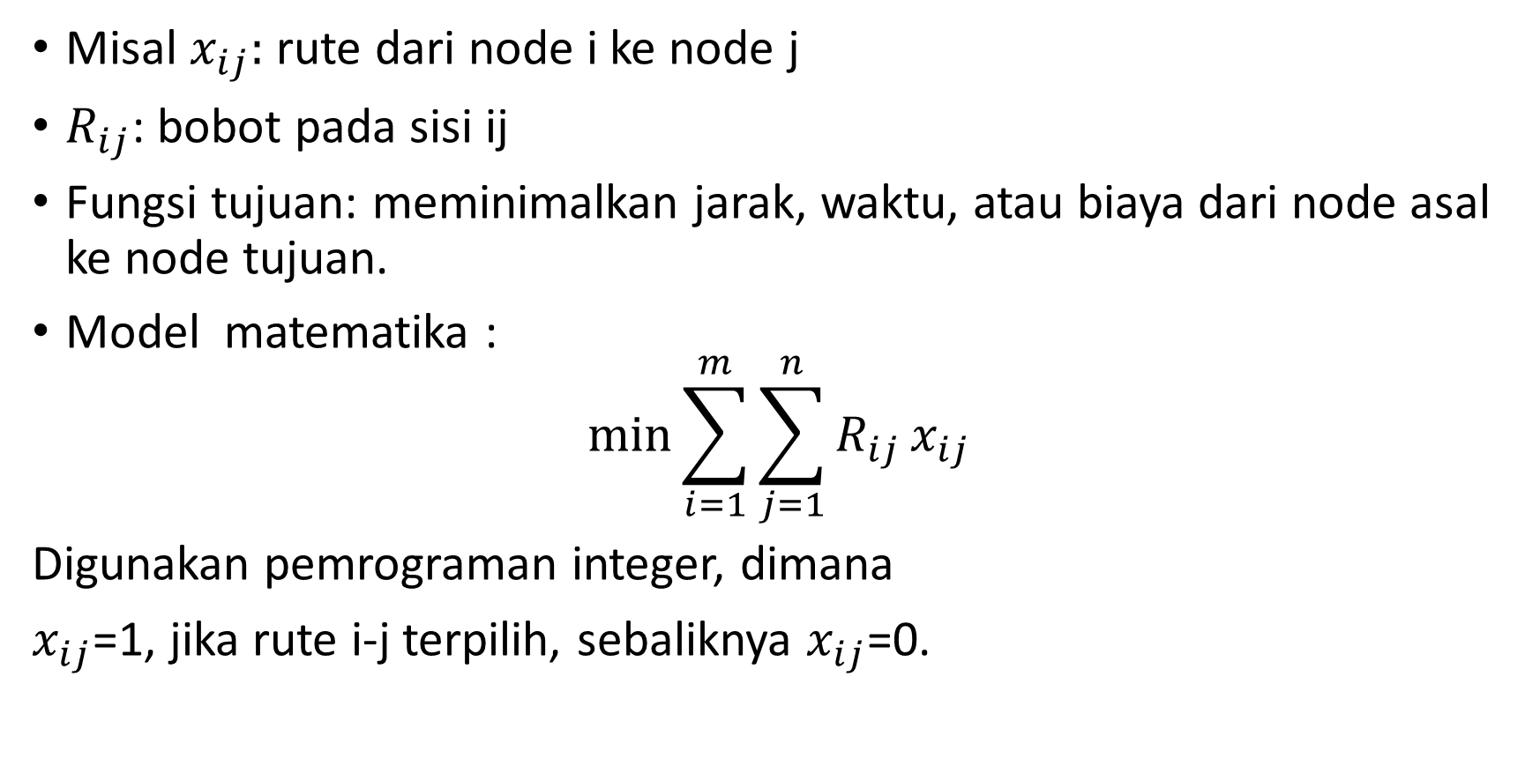
Lintasan Terpendek (Solusi dengan Lingo)
Misal $x_{ij}:$ rute dari node i ke node j
$R_{ij}$: bobot pada sisi ij
Fungsi tujuan: meminimalkan jarak, waktu, atau biaya dari node asal ke node tujuan.
Model matematika :
$$\min{\sum_{i=1}^{m}{\sum_{j=1}^{n}{R_{ij}}}x_{ij}}$$
Digunakan pemrograman integer, dimana
$x_{ij}$=1, jika rute i-j terpilih, sebaliknya $x_{ij}$=0.

Slide 18
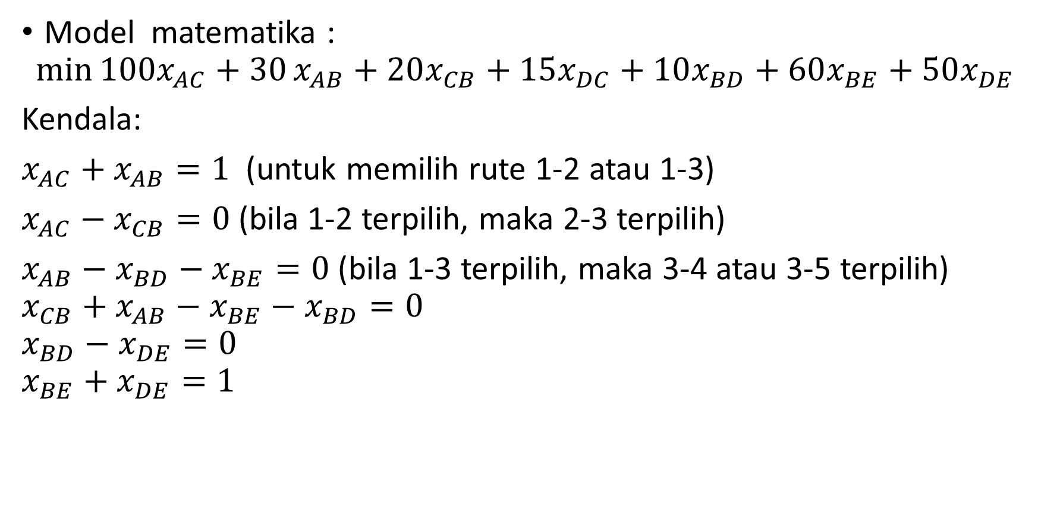
Lintasan Terpendek
C
15
D
100
50
20
10
A
60
B
E
30
Model matematika :
$$\min{{100x}_{AC}+30}x_{AB}+20x_{CB}+15x_{DC}+10x_{BD}+60x_{BE}+50x_{DE}$$
Kendala:
$x_{AC}+x_{AB}=1$ (untuk memilih rute 1-2 atau 1-3)
$x_{AC}−x_{CB}=0$ (bila 1-2 terpilih, maka 2-3 terpilih)
$x_{AB}−x_{BD}−x_{BE}=0$ (bila 1-3 terpilih, maka 3-4 atau 3-5 terpilih)
$$x_{CB}+x_{AB}−x_{BE}−x_{BD}=0$$
$$x_{BD}−x_{DE}=0$$
$$x_{BE}+x_{DE}=1$$

Slide 19
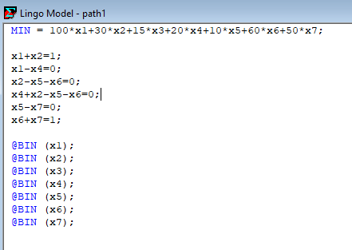
Solusi melalui Lingo
X1=AC
X2=AB
X3=DC
X4=CB
X5=BD
X6=BE
X7=DE

Slide 20
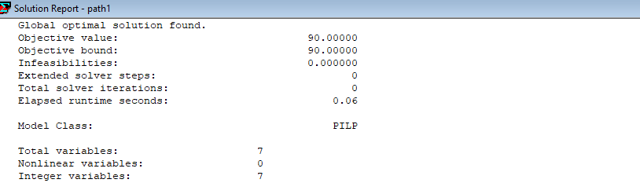
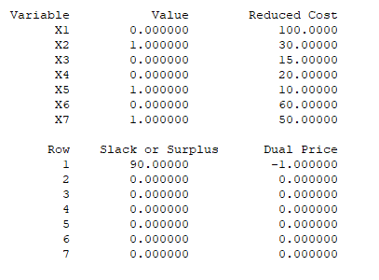
Solusi

